Slide 1
Amicão
App de adoção de animais

Slide 2
19
Integrantes
21
29
30
Kaick Kenithi Nishiya
Kauan Matos Lopes
Moacir J. S. Filho
Nathan Enrico Romero
32
Pedro Goldoni Magri
38
Victor Rayan

Slide 3

Introdução
Este estudo objetivou compreender as dificuldades das pessoas que têm interesse em adotar um animal de estimação, os quais servem como uma ótima companhia, sendo considerados os melhores amigos do homem. Por meio deste trabalho, foram analisadas as dificuldades de acesso, segurança e qualidade dos serviços prestados por abrigos de animais, que adotam animais removidos das ruas e dando-lhes cuidados essenciais. A análise foi feita com uma pesquisa, onde foi concluído que as pessoas têm o interesse de adotar animais que viveram/vivem nas ruas, porém havendo dificuldade nesse processo, considerando que há muita burocracia e que abrigos não são tão facilmente encontrados como deveriam.

Slide 4

Problematização
Pode-se observar, a partir dos números estatísticos coletados em meio de nossas pesquisas que o número de animais que foram abandonados em função à pandemia, apresentaram um drástico aumento, ao passo que simultaneamente a procura pelos mesmos também havia aumentado, afetando desse modo a qualidade sanitária do espaço público.

Slide 5

Motivação
Nosso grupo observou o grande impacto econômico trazido por essa pandemia para o nosso Estado, e a suas mais diversas consequências que trouxe com ela, dentre eles observamos o fato de que muitas pessoas haviam optado por abandonar seus animais de estimação e que os mesmos não se encontravam em condições de vida dignas. Além desse fato, já havíamos observado o problema de questão sanitária envolvendo os dejetos de animais de rua e as doenças que os mesmos podem transmitir para os humanos no ambiente público.

Slide 6

Desafio
Os desafios que deveremos solucionar ao decorrer do desenvolvimento do nosso projeto se definem como a questão jurídica envolvida no processo de adoção de animais resgatados por abrigos e também a parceria dos mesmos para a utilização de nossa plataforma.

Slide 7

Objetivo geral
Facilitar a burocracia envolvida no processo de adoção de animais resgatados por abrigos e instituições próprias.

Slide 8

Metodologia de pesquisa
Utilizando a plataforma Google Forms, realizamos uma pesquisa de campo entre os dias 13/04/2022 a 23/04/2022, sendo amplamente divulgada por meio da via de comunicação digital Whatsapp e obtendo um número de 91 respostas.

Slide 9

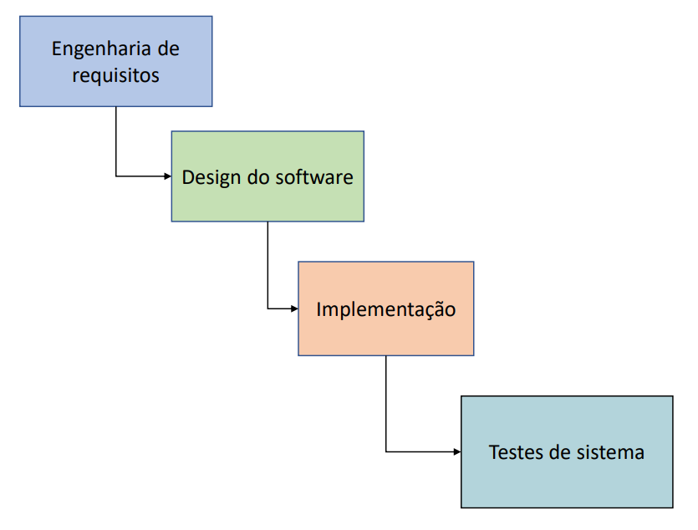
Ciclo de vida

Slide 10
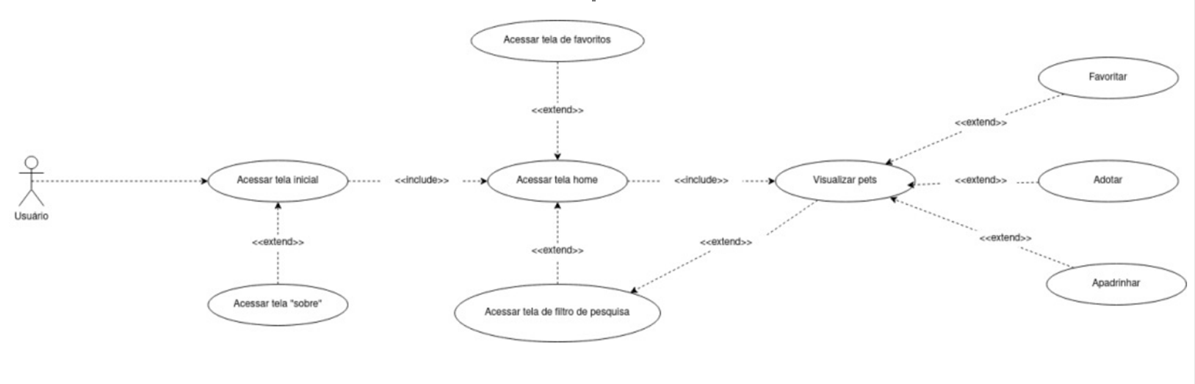
Diagrama de caso de uso (app)

Slide 11
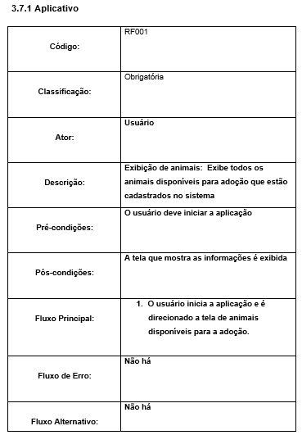
Requisitos funcionais

Slide 12
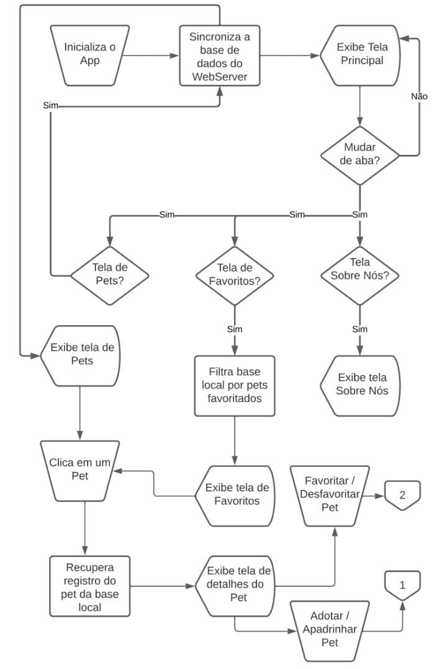
Fluxograma (app)

Slide 13
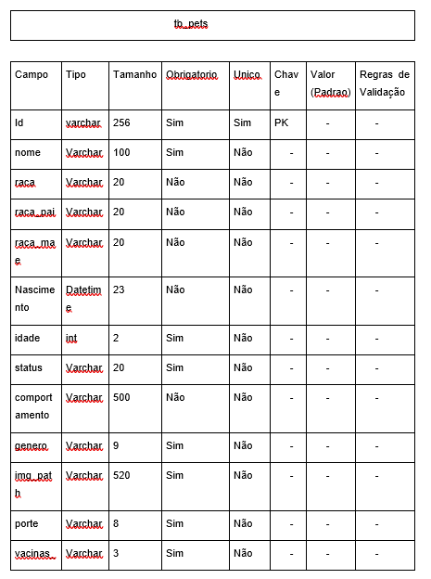
Banco de dados

Slide 14
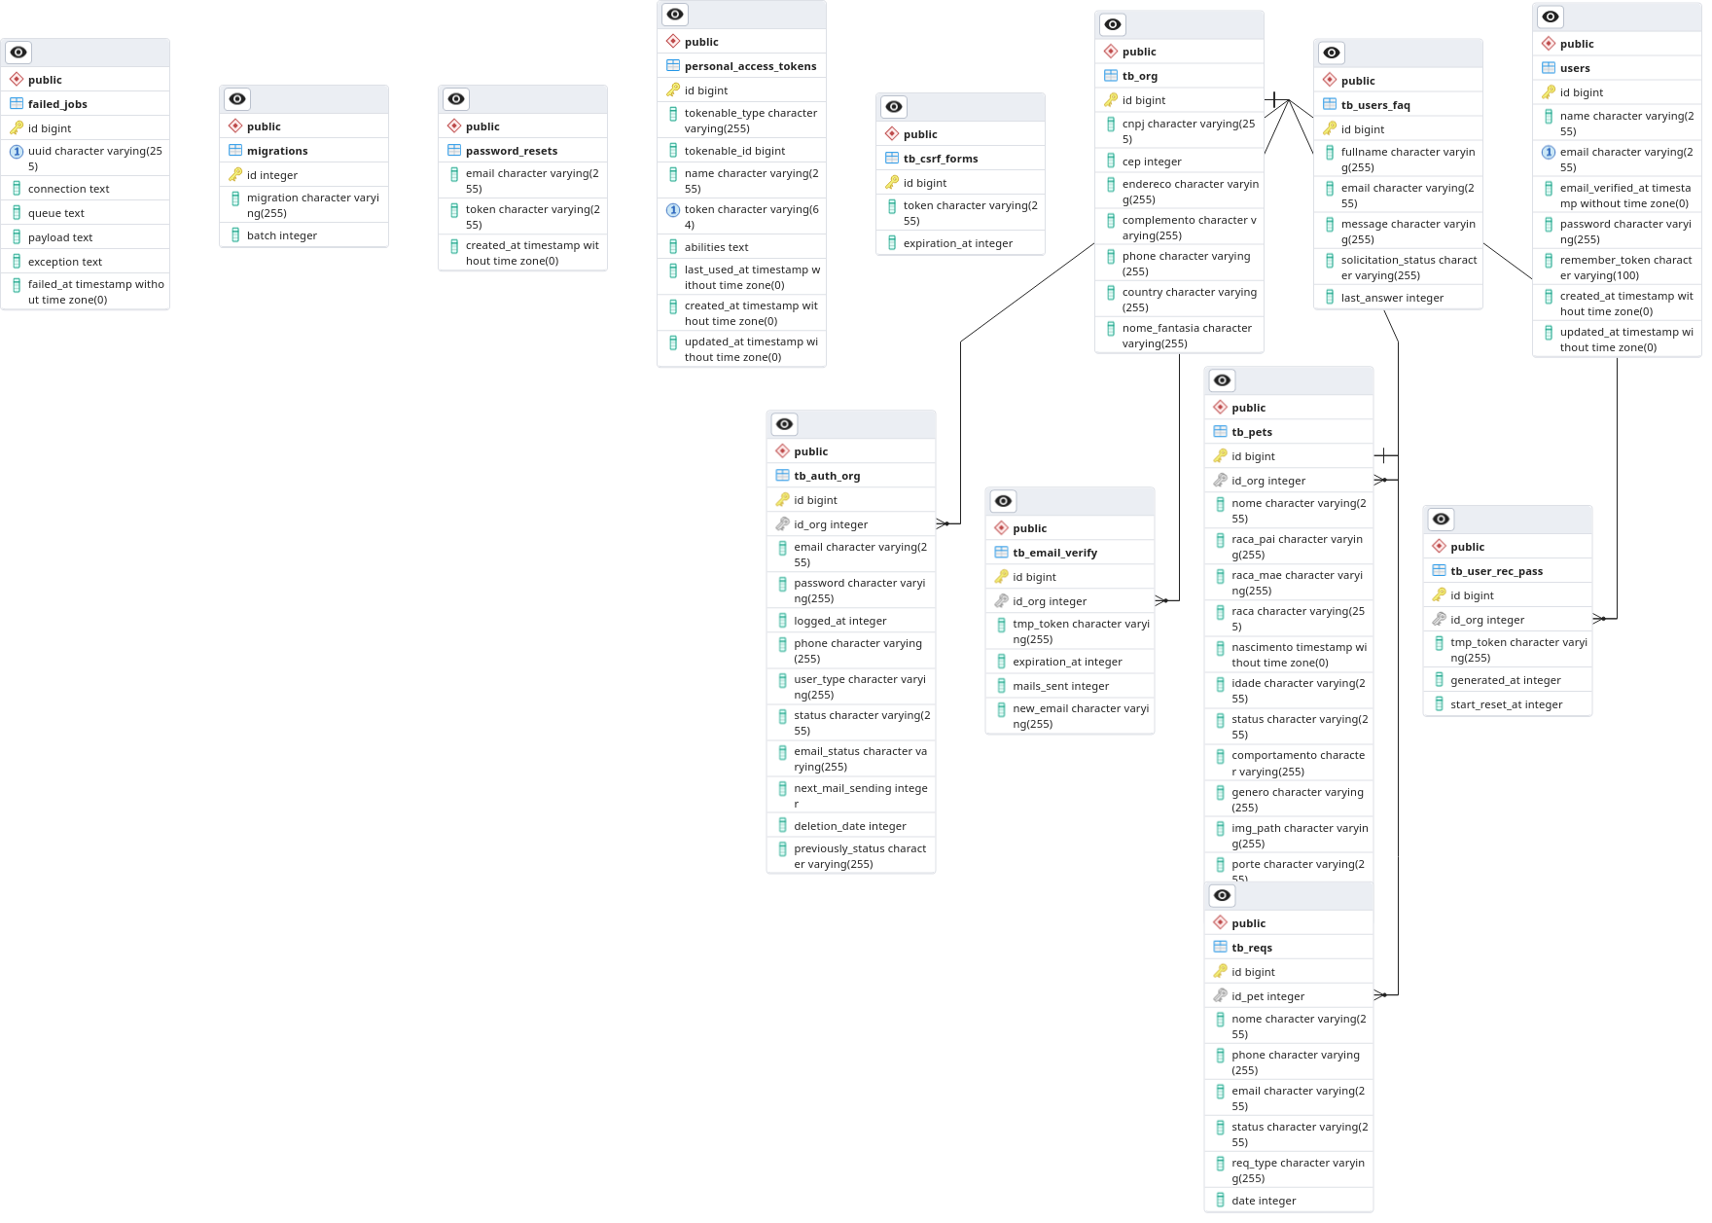
Diagrama de relacionamento

Slide 15
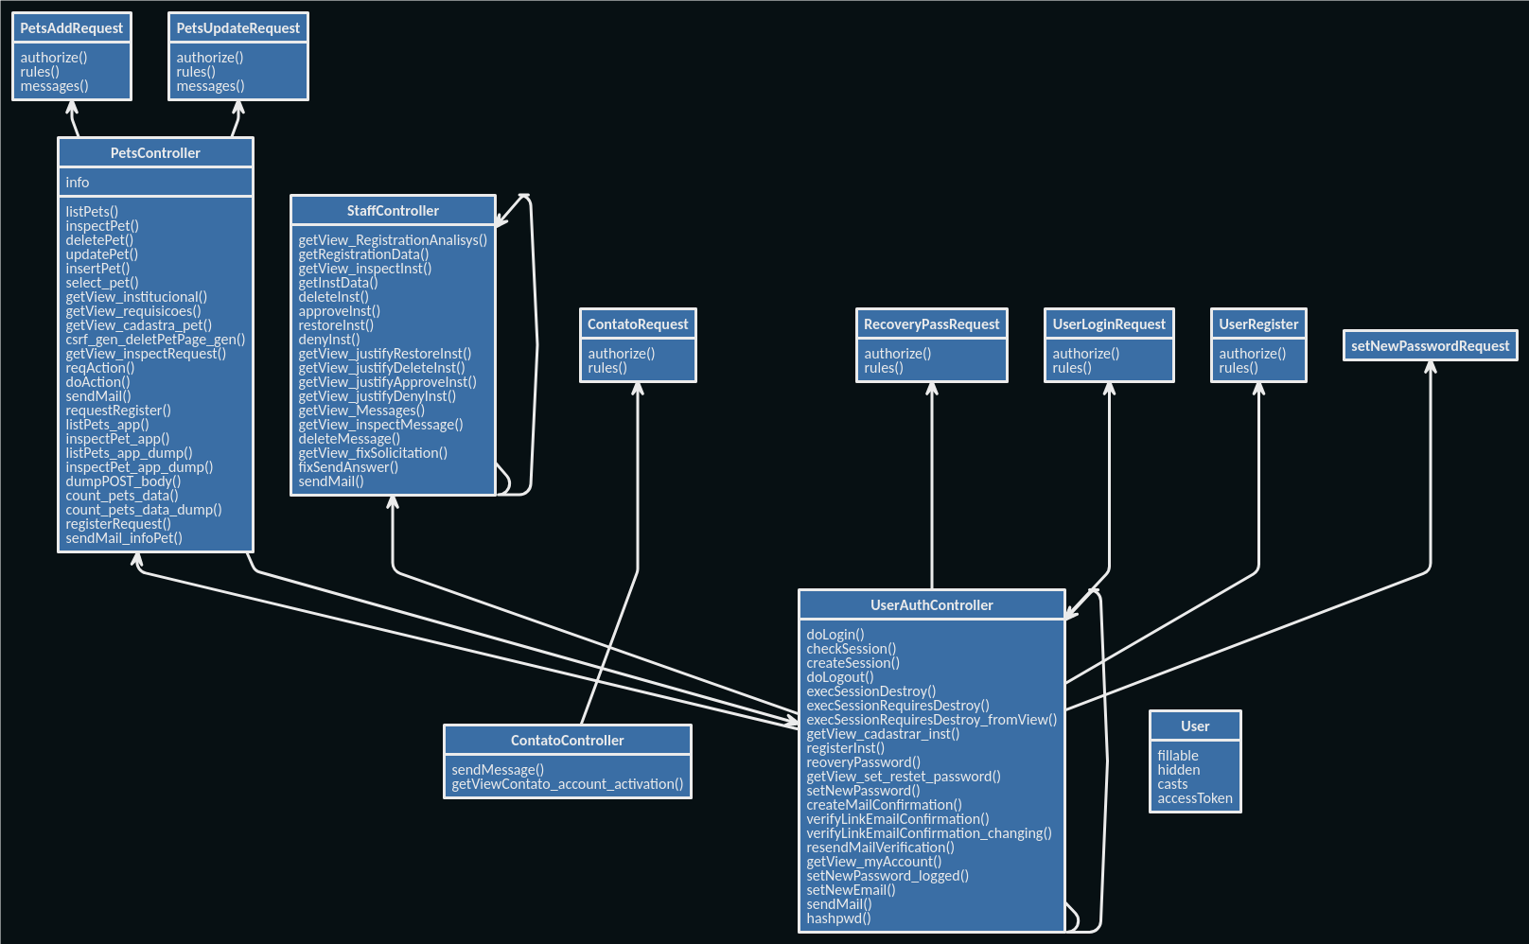
Diagrama de classe

Slide 16
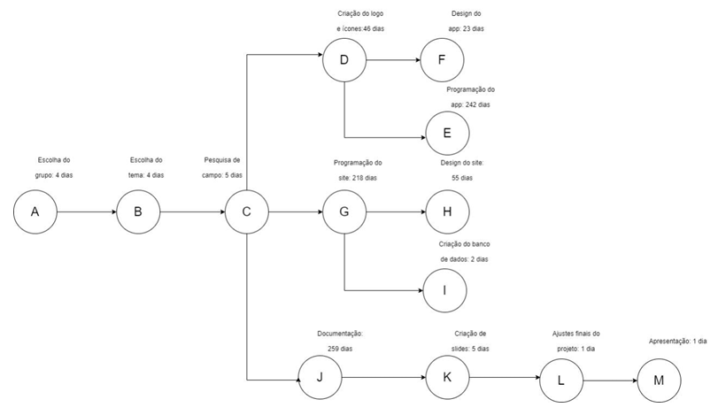
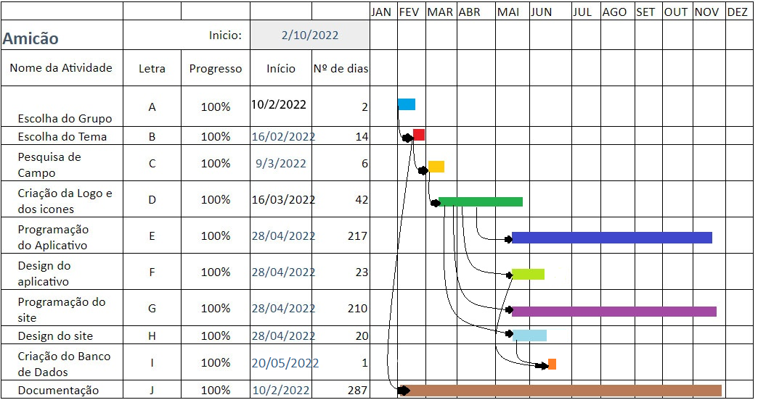
Diagrama de Gantt e Pert

Slide 17
















Ferramentas utilizadas

Slide 18
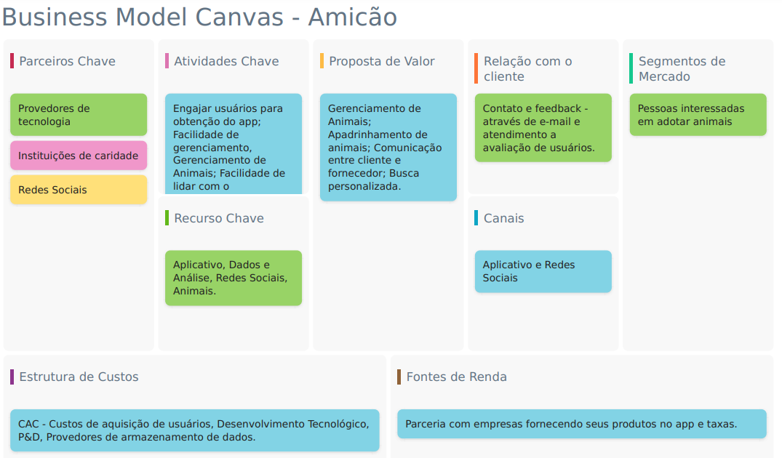
Canvas

Slide 19
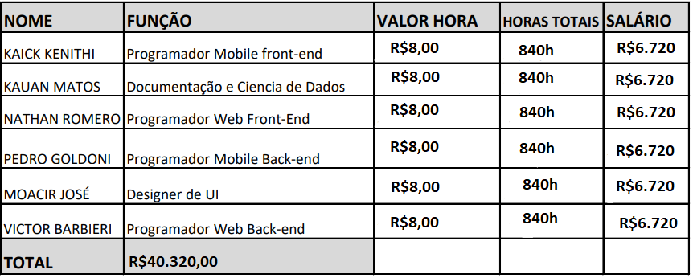
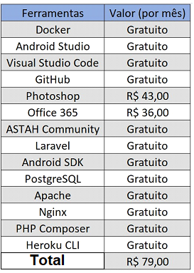
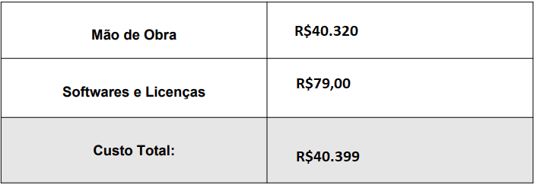
Tempo e custo

Slide 20

Requisitos para operação
2gb de memória RAM;
Sistema Operacional: Android 5.1 ou superior;
Processador: quad-core (1.5gHz);
Armazenamento: 10 mb.

Slide 21

Conclusão
O projeto atinge ao objetivo pois cumpre com a meta de desenvolver um Sistema que auxilia no processo de adoção de animais

Slide 22
Site e app

